Slide 1
Crescimento e Inovação

Slide 2
Introdução
Demografia e crescimento
Necessidade de compensar efeitos demográficos: Maior crescimento da PTF ou do Investimento
Crescimento de PTF fácil (efeito composição) praticamente se esgotou no Brasil.
Expansão da PTF depende de capital Humano e inovação.

Slide 3
Demografia e Crescimento
Os resultados mostram que a redução na taxa de crescimento do fator trabalho reduzirá a taxa de crescimento do produto potencial doméstico.
Salvo um forte crescimento da produtividade a economia brasileira crescerá menos.

Slide 4
Demografia e Crescimento
PIA e PEA
A taxa de crescimento da PIA e da PEA devem permanecer acima de 1% até 2022.
Tabela 1: Taxas de Crescimento da PEA e PIA e Taxas de Participação no Mercado de Trabalho, Brasil, 2012 a 2052
Fonte: Elaboração própria
Ano | PEA | PIA | Taxa de Participação
2012 | 1,4 | 1,5 | 67,8
2017 | 1,8 | 1,4 | 69,2
2022 | 1,3 | 1,1 | 69,9
2027 | 0,9 | 0,7 | 70,4
2032 | 0,4 | 0,4 | 70,3
2037 | 0,0 | 0,2 | 69,8
2042 | -0,3 | -0,1 | 69,1
2047 | -0,4 | -0,2 | 68,6
2052 | -0,6 | -0,4 | 68,1

Slide 5
Demografia e Crescimento
Tabela 5: Taxa de Crescimento do Produto Potencial, Brasil, 2017-2052.
Período | Crescimento PTF
 | 0,5 | 1,0 | 1,5
2017 | 2,8 | 3,2 | 3,6
2022 | 2,5 | 3,1 | 3,7
2027 | 2,2 | 2,8 | 3,5
2032 | 1,8 | 2,5 | 3,1
2037 | 1,5 | 2,2 | 2,9
2042 | 1,2 | 1,9 | 2,6
2047 | 1,0 | 1,7 | 2,5
2052 | 0,8 | 1,6 | 2,3
Fonte: Elaboração Própria

Slide 6
Demografia e Crescimento
O menor crescimento populacional reduzirá de forma substancial o crescimento do produto potencial doméstico.
Expansão de capital humano pode contribuir mas ocorre de forma lenta.
Aumentar o investimento em K não deverá ser suficiente.
Ampliação da PTF será difícil pois possibilidade de ganhos de PTF pelo efeito composição diminuíram.
Ganhos devem ser através de invoação/tecnologia

Slide 7
Inovação
Inovação tecnologia é muitas vezes associadas a Investimento em P&D.
I em P&D deve gerar patentes. Com isso maior crescimento tecnológico.
Brasil Investe pouco em P&D?
Brasil Investe mal em P&D?

Slide 8
Investimento em P&D
Comparado com países com renda per capita similar, Brasil não investe pouco.
Mais que AL.
Mas alocação do I e P&D doméstico parece diferente.
Brasil investe muito através do Governo, comparado com outros países e pouco através de empresas.
Gov i Universidades investem bem.

Slide 9
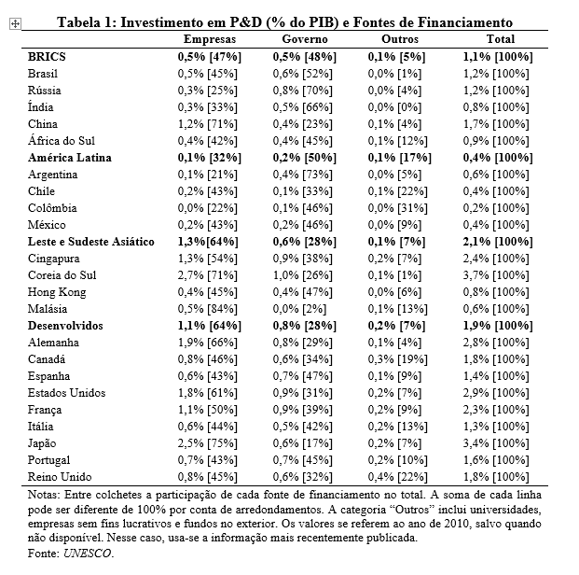
Investimento em P&D

Slide 10
Investimento em P&D
Possuímos poucos pesquisadores comparados com outros países.
Menezes-Filho e Kannebley-Júnior (2013) indicam que Brasil possuía 2,7% do total de publicações em periódicos científicos mas somente 0,1% de patentes.
No entanto, nossa produtividade em termos de patentes parece abaixo da média.

Slide 11
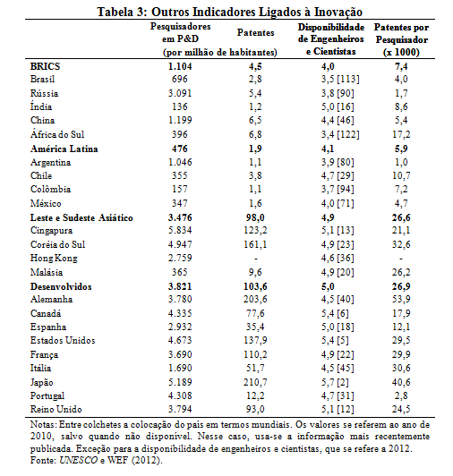
Investimento em P&D

Slide 12
Investimento em P&D
Figura 1: Investimentos das Empresas e Produtividade em P&D
Fonte: UNESCO

Slide 13
Investimento em P&D
Medidas Recentes que visam expandir P&D no Brasil:
1 – Fundo Nacional de Desenvolvimento Científico e Tecnológico (FNDCT)
2 – Financiadora de Estudos e Projetos (FINEP).
Desvinculação a partir de 2004 de 50% dos recursos do setor de origem.
Maioria dos recursos destinados a universidades e centro tecnológicos.
Pequena parte do FNDTC vai para setor privado. Lei do Bem permite concessão de subvenção para empresas, para remuneração de pesquisadores empregados em P&D.

Slide 14
Investimento em P&D
De Negri, De Negri & Lemos (2008), Avelaar (2009) e Araújo et ali (2012) indicam que os programas de fomento do FNDTC possuem efeitos significativos nos esforços de P&D.
BNDES entrou no setor de crédito e se tornou mais importante do que a FINEP.
Capital de risco é mínimo no Brasil ainda.
Incentivos fiscais para P&D são componentes importantes para a Lei de Informática e para a Lei do Bem.

Slide 15
Lei de Informática
Literatura não encontra resultados positivos para a Lei de Informática.
Kannebley Júnior e Porto (2012) apontam que não existe evidencia de incremento significativo nos I em P&D.
Proteção de mercado e obrigações de conteúdo local parecem problemas na concepção da lei de informática.
A falta de concorrência parece bloquear um dos canais importantes para se gerar conhecimento: a concorrência!

Slide 16
Lei do Bem
Literatura indica que alei do Bem possui impactos positivos.
Avellar (2009), Avelar e Alves (2008) e Kannebley Júnior e Porto (2012) indicam que a lei do bem tem conseguido elevar o gasto privado em P&D.
No entanto, como benefício é auferido por empresas de lucro real, exclui pequenas e médias empresas.

Slide 17
Como aprimorar P&D
Melhorar ambiente de negócios. Investimento em P&D são arriscados.
Deslocar investimentos para o setor privado.
Possibilitar investimentos de empresas pequenas.
Permitir compra de insumos e equipamentos de outros países: maior possibilidade de absorção de tecnologias.

Slide 18
Como Aprimorar P&D
Alinhar pesquisa básica com a necessidade das empresas (lei na Inovação vai na direção correta).
Aumentar a colaboração entre a academia e o setor produtivo. A Lei do bem atua neste sentido (ou pelo permite e melhora desta relação)
Avaliar e monitorar P&D.
Aprimorar capital humano que é insumo essencial no processo de P&D (De Negri (2006)).

Slide 19
Conclusão
O produto potencial brasileiro vai crescer menos nos próximos anos devido ao menor crescimento populacional.
Investimentos em K e H serão importantes.
Mas PTF será ainda mais importante.
Para tanto, gerar mais conhecimento e absorver mais tecnologia é fundamental.
O Brasil não investe pouco em P&D.
Mas sua alocação é muito concentrada no governo.

Slide 20
Conclusão
Precisamos alocar mais investimento no setor privado.
Precisamos ampliar a produtividade dos recursos alocados em P&D.
Mais concorrência parece fundamental. Investimento por “necessidade” parece dar mais resultado do que investimento que buscam desonerações/reduções tributárias.
Análise dos programas e melhoras das condições de P&D são fundamentais

Slide 21
Obrigado

